Slide 1





Bài 6
Giữ vệ sinh trường học

Slide 2

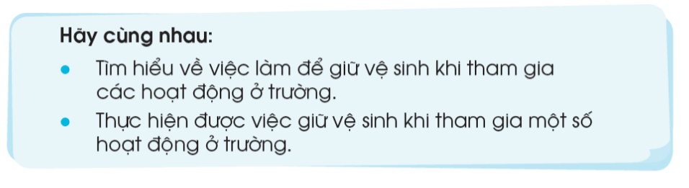
Thiết kế : Hương Thảo – tranthao121006@gmail.com
Mục tiêu
Notes:
Thiết kế : Hương Thảo – tranthao121006@gmail.com

Slide 3









Hoạt động
Notes:
Thiết kế : Hương Thảo – tranthao121006@gmail.com

Slide 4
01
Việc làm để giữ gìn vệ sinh khi tham gia các hoạt động ở trường
Notes:
Thiết kế : Hương Thảo – tranthao121006@gmail.com

Slide 5



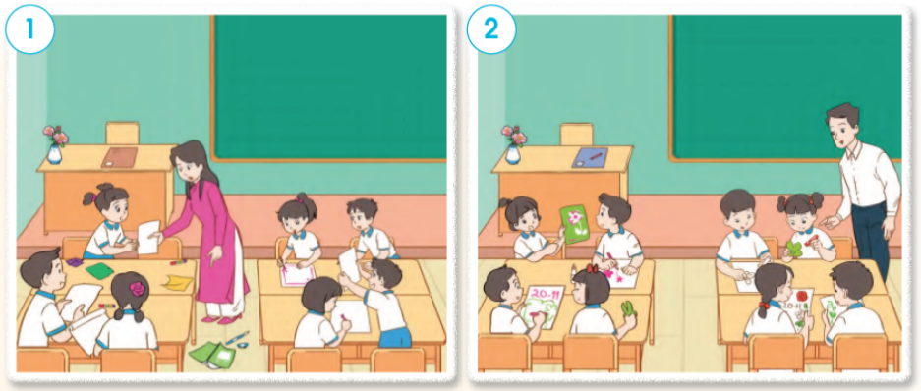
01
Nêu những việc nên và không nên làm trong các hình dưới đây

Slide 6
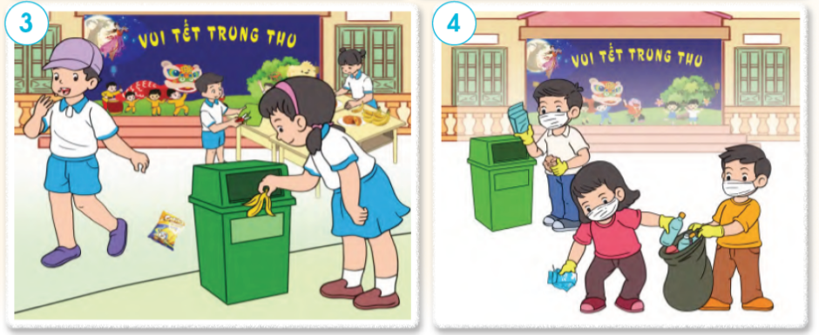
01
Nêu những việc nên và không nên làm trong các hình dưới đây
Notes:
Thiết kế : Hương Thảo – tranthao121006@gmail.com

Slide 7
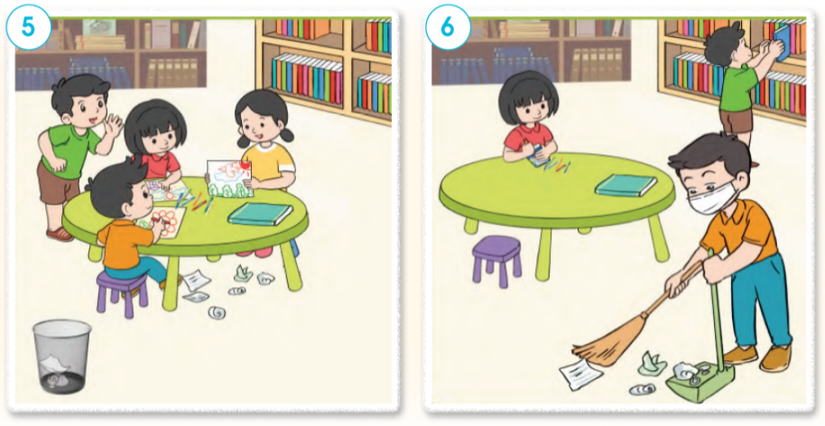
01
Nêu những việc nên và không nên làm trong các hình dưới đây

Slide 8
Thảo luận nhóm đôi

Slide 9
Đáp án
Nêu những việc nên và không nên làm trong các hình dưới đây
Không nên
nên
Notes:
Thiết kế : Hương Thảo – tranthao121006@gmail.com

Slide 10
Đáp án
Nêu những việc nên và không nên làm trong các hình dưới đây
Không nên
nên
Notes:
Thiết kế : Hương Thảo – tranthao121006@gmail.com

Slide 11
Đáp án
Nêu những việc nên và không nên làm trong các hình dưới đây
Không nên
nên
Notes:
Thiết kế : Hương Thảo – tranthao121006@gmail.com

Slide 12

Hãy kể những việc làm khác để giữ vệ sinh khi tham gia các hoạt động ở trường

Slide 13

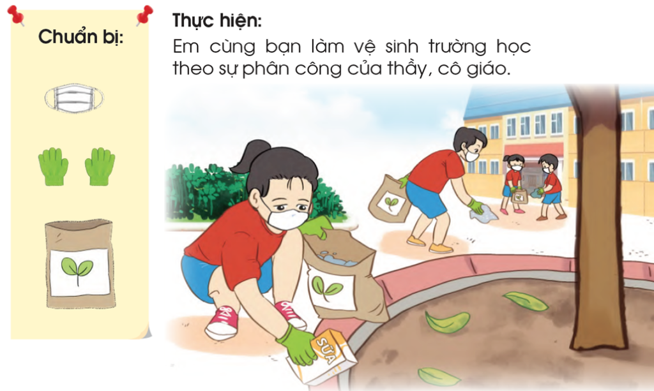
Làm vệ sinh trường học

Slide 14
Thiết kế : Hương Thảo – tranthao121006@gmail.com
Củng cố
dặn dò
Notes:
Thiết kế : Hương Thảo – tranthao121006@gmail.com

